Slide 2
Praktisch
Lessen
1u/week theorie
2u/week praktijk (zie uurrooster), maar niet tot het einde van het semester
Evaluatie
50% praktijktest (einde van het semester)
50% examen eerste zit
100% examen tweede zit

Slide 3
Praktisch
Cursus: Besturingssystemen (G. Dierick, P. Philippaerts, M. Vander Straeten)
Beschikbaar via AlphaCopy (Tiensestraat 89, 3000 Leuven)
Slides via Toledo
Labolessen in PC-klas

Slide 4


Neen.
Notes:
Niet om te pesten; onderzoek toont aan dat laptops in de les storend zijn:
Onderwijskundig gezien is het beter om de laptop (en gebruik van sociale media, gsm's) te verbieden tijdens de les (bij uitstek tijdens doceermomenten)…
- Omdat het vlees zwak is
- Omdat de mens niet in staat is te multitasken
- Omdat studenten minder goede notities maken wanneer ze op een laptop werken dan wanneer ze dat op papier doen (heeft te maken met snelheid bij typen en verwerkingstijd bij schrijven + met de mogelijkheid om te 'tekenen' en verbanden te maken)

Slide 5
Hoofdstuk 1: Inleiding

Slide 6
H1: Inleiding
Situering
Evolutie
Functies van een besturingssysteem
Taken van een besturingssysteem

Slide 7





Waarom gebruiken we computers?

Slide 8
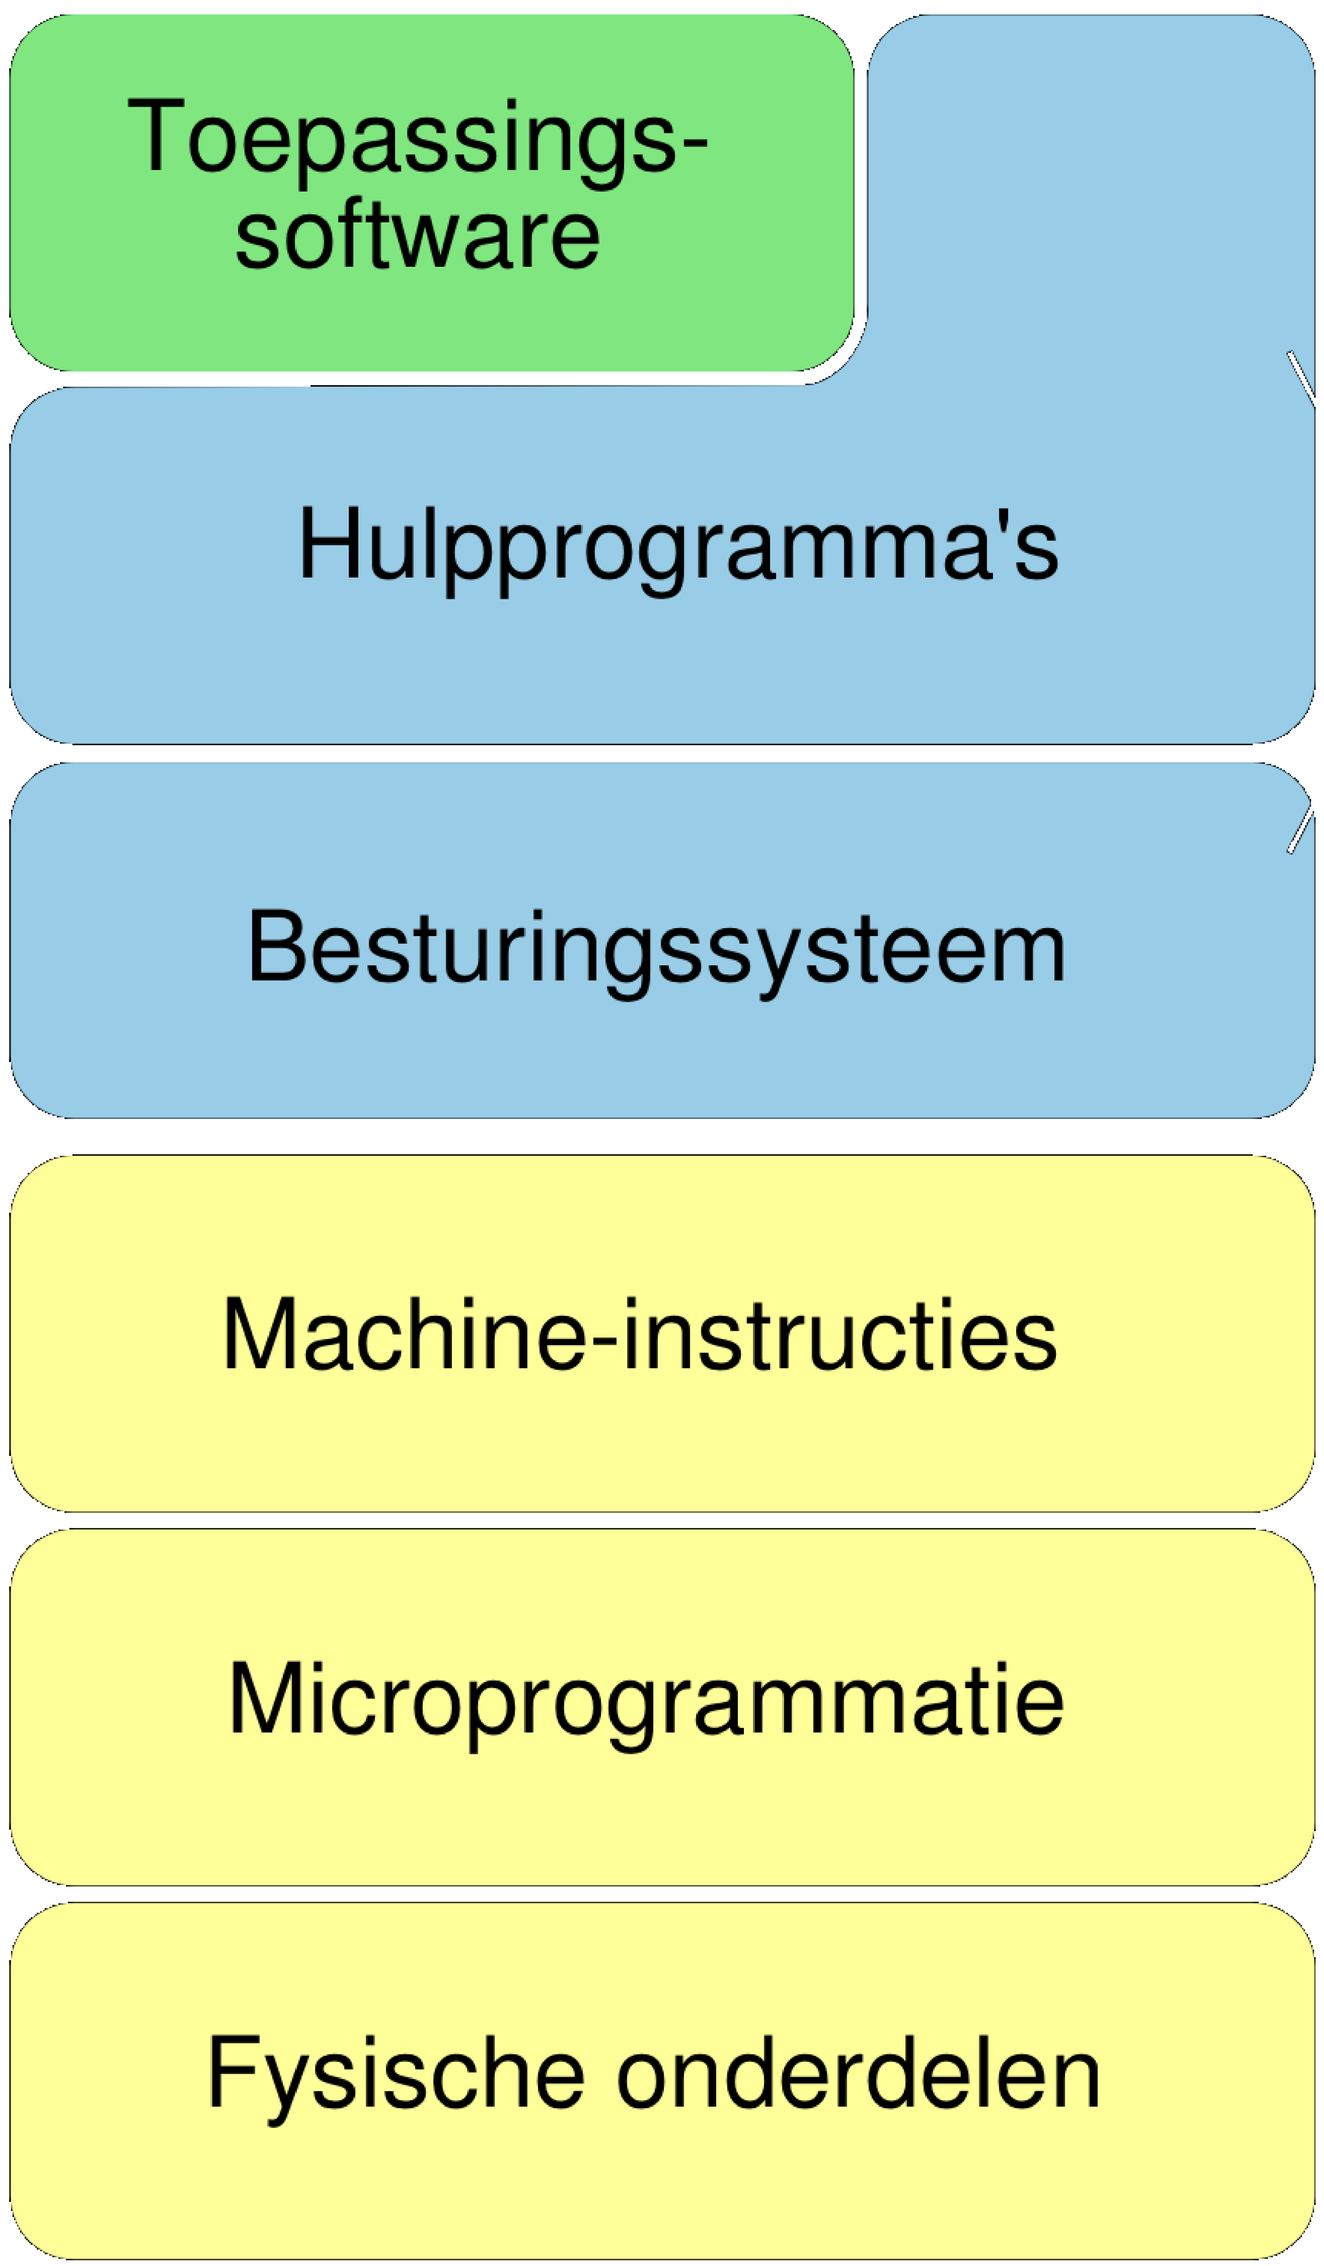
Situering
Doel van een computersysteem = toepassingssoftware schrijven en gebruiken
Maar…
Toepassingssoftware is slechts een klein deel van het hele computersysteem!
Notes:
groen = toepassingssoftware, blauw =systeemsoftware, geel = hardware

Slide 9
Situering
Software onderverdeeld in toepassingen en systeemsoftware
Systeemsoftware
Besturingssysteem
Hulpprogramma’s (bv. Verkenner, compilers, …)
Hardware: zie cursus computersystemen
Notes:
groen = toepassingssoftware, blauw =systeemsoftware, geel = hardware

Slide 10
Besturingssysteem
Besturingssysteem = een programma dat werkt als “tussenpersoon” tussen een gebruiker van een computersysteem en de computerhardware
Voornaamste doelen:
Programma’s uitvoeren en beheren
Gebruiksvriendelijkheid bevorderen
Hardware efficiënt gebruiken

Slide 11
H1: Inleiding
Situering
Evolutie
Functies van een besturingssysteem
Taken van een besturingssysteem

Slide 12
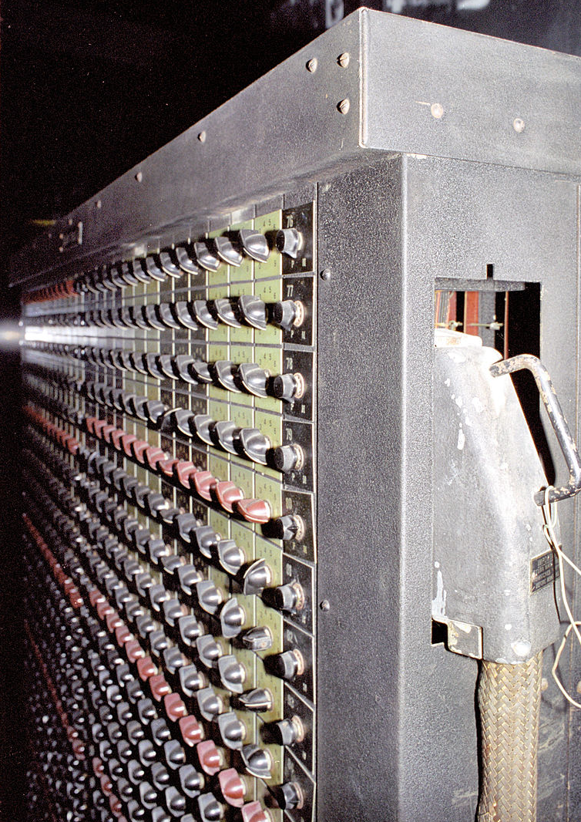
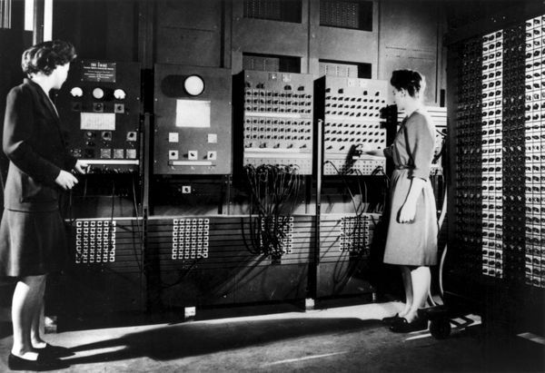
ENIAC (˚1946)
Notes:
Foto: “ENIAC - Electronic Numerical Integrator and Computer”, 1946
Eerste computers zonder besturingssysteem
Programmeren gebeurde manueel: de programmeurs moesten de juiste knoppen op de juiste manier zetten om zo een bepaalde berekening te doen. The task of taking a problem and mapping it onto the machine was complex, and usually took weeks. Due to the complexity of mapping programs onto the machine, programs were only changed after huge numbers of tests of the current program.^{[25]} After the program was figured out on paper, the process of getting the program into ENIAC by manipulating its switches and cables could take days. This was followed by a period of verification and debugging, aided by the ability to execute the program step by step.

Slide 13
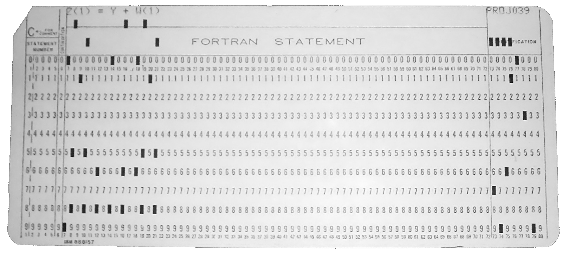
Ponskaarten
Notes:
Computers warden beter programmeerbaar d.m.v. ponskaarten; zo kon de computer een programma inlezen en utivoeren
Een ponskaart stelt een lijn code uit een programma voor
- in dit geval FORTRAN code, zie linksboven “Z(1) = Y + W(1)”
- elk karakter dat de gebruiker typt wordt omgezet naar een bepaald gaatjespatroon

Slide 14
Planningsproblemen
Programmeur krijgt tijdsblok om de computer te gebruiken
Maar…
Wat als het vorige programma aan het begin van dit tijdsblok nog niet klaar is?
Wat als het vorige programma veel vroeger klaar is?
Hoe weet de programmeur hoeveel tijd hij moet reserveren?
Onaanvaardbaar dat zo’n duur systeem door planningsproblemen soms niets aan het doen is…

Slide 15
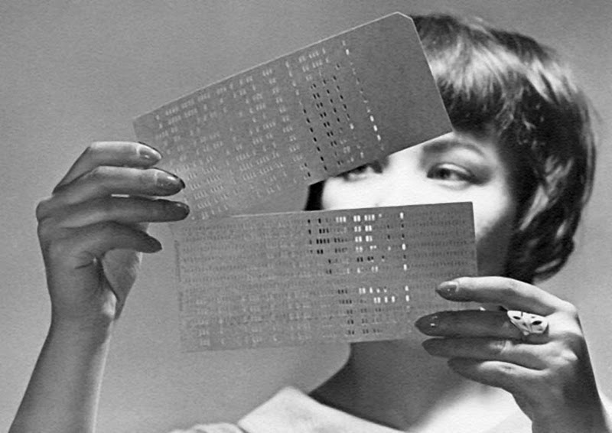
Menselijke operator
Menselijke operator zorgt voor planning
Programmeurs brengen hun programma (op ponskaarten)
Operator bepaalt volgorde

Slide 16
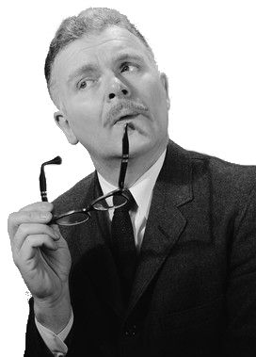
Programmeren in 1950-1975
Stap 1
Notes:
Nadenken en je programma op papier uitwerken

Slide 17
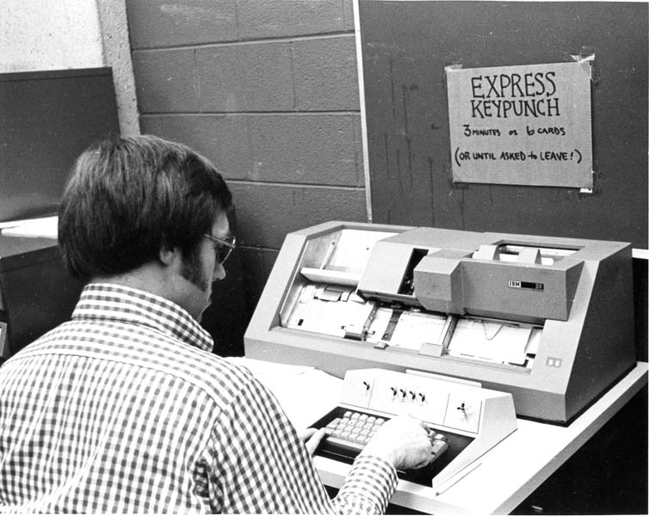
Programmeren in 1950-1975
Stap 2
Notes:
Elke lijn programmacode omzetten naar een ponskaart

Slide 18
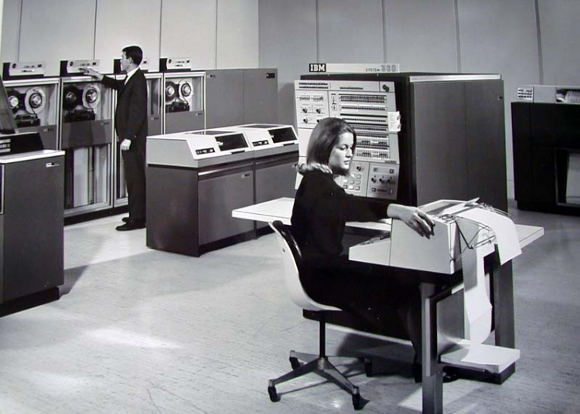
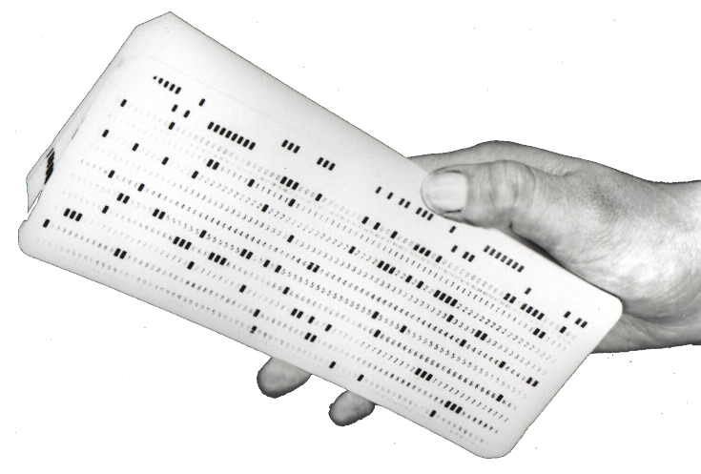
Programmeren in 1950-1975
Stap 3
Notes:
Je ponskaarten afgeven aan de operator. Zij steekt die dan in de ponskaartlezer en laat de computer je programma verwerken.

Slide 19
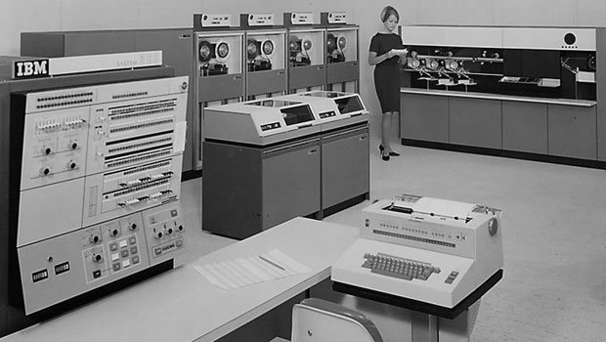
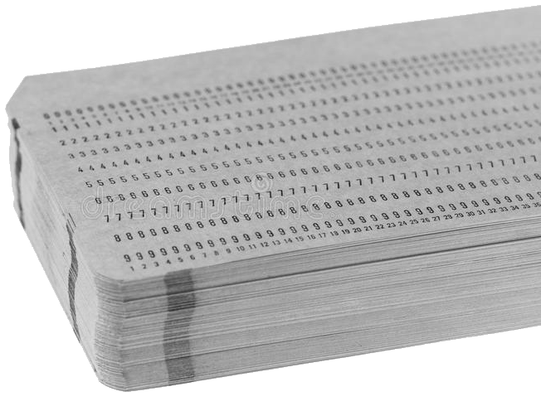
Programmeren in 1950-1975
Stap 4
Notes:
Je ponskaarten afgeven aan de operator. Zij steekt die dan in de ponskaartlezer en laat de computer je programma verwerken. De computer genereert de uitvoer.

Slide 20
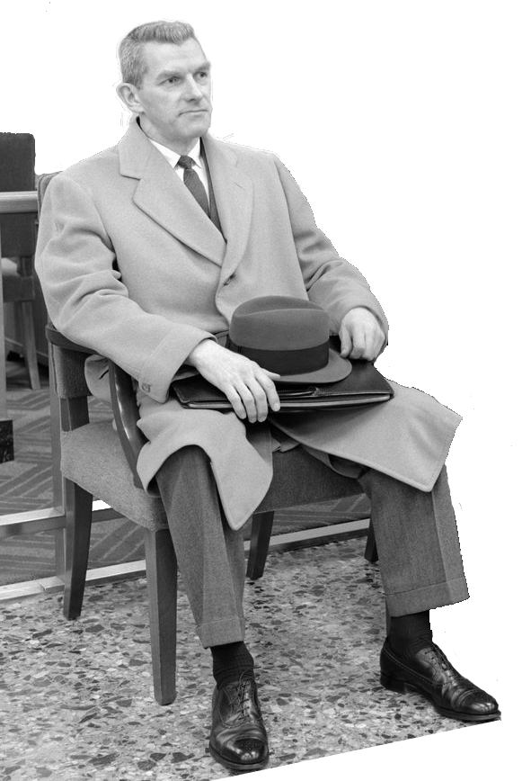
Programmeren in 1950-1975
Stap 5
Notes:
uurtje (of nachtje) wachten…

Slide 21

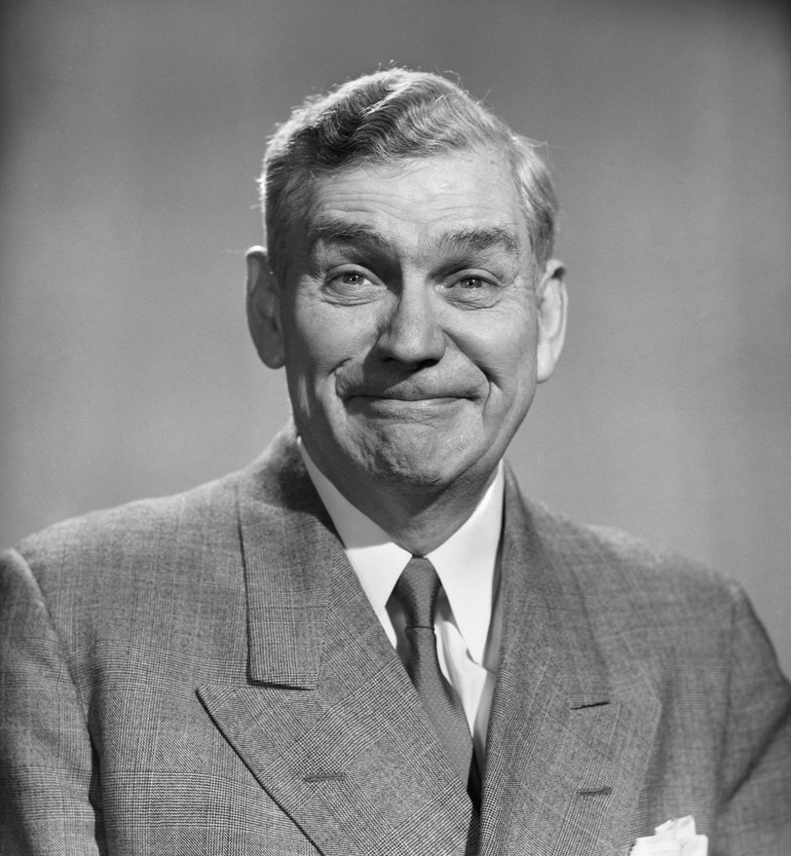
Programmeren in 1950-1975
Stap 6
Notes:
Ofwel kreeg je je uitvoer, ofwel kreeg je de “core dump” van toen het programma vastliep

Slide 22
Menselijke operator
Operator houdt gegevens bij over computergebruik
Gebruikte tijd
Operator interventies
Aantal gelezen ponskaarten
…
Computergebruik wordt gefactureerd
Werkte zeer goed, tot computers krachtiger werden…

Slide 23
Krachtigere computers
Computers worden krachtiger
Minder tijd nodig om een programma uit te voeren
Maar de operator heeft nog steeds evenveel tijd nodig om deze in te laden en op te starten…
Gevolg:
Fabrikanten leveren uitgebreide ingebouwde bibliotheken mee met het computersysteem die het computergebruik beheren

Slide 24
Eerste besturingssystemen
Bibliotheken voor…
opstarten van programma’s
bijhouden van facturatiegegevens
vaak gebruikte routine’s (bv. in- en uitvoer)
…
beheer en bescherming (tegen misbruik) van hulpmiddelen → eerste OS

Slide 25
Eerste échte besturingssysteem
Gebruik van residente monitors
Resident: steeds aanwezig in het geheugen
Monitor: staat in voor controle van het systeem
Programma uitvoeren
Spring naar eerste lijn
Na afloop, spring naar residente monitor
Notes:
Resident monitors: Programma’s die altijd in het geheugen aanwezig zijn. Ze staan in voor de opstart van een programma, de opkuis van het geheugen, ...
Uit bibliotheken evolueren ook eerste device drivers

Slide 26
Batch-besturingssystemen
Eerste eenvoudige batch-besturingssystemen
Programma’s als globaal pakket aan computersysteem doorgeven
Besturingssysteem voert programma’s één na één uit zonder tussenkomst van de gebruiker
Batch-processing heeft efficiëntieproblemen
Processor wordt niet gebruikt tijdens afhandelen van I/O

Slide 27
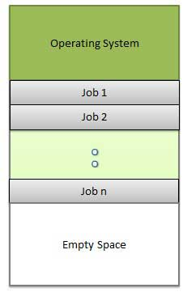
Multiprogrammatie
Multiprogrammatie als oplossing
Meerdere programma’s aanwezig in het geheugen
Eerste programma moet wachten? => start tweede programma, totdat dat moet wachten => start eerste programma terug (als dat al klaar is), of een derde programma
Processor is veel vaker in gebruik ☺
Oneindige lus in programma? ☹
Notes:
SPOOL: Simultaneous Peripheral Operation OnLine

Slide 28
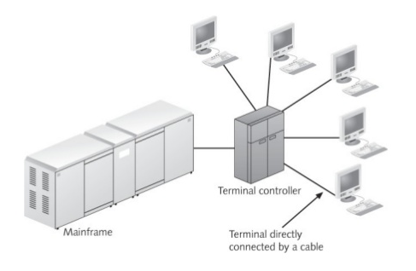
Time Sharing
Multiprogrammatie-systemen zijn niet interactief
Idee: meerdere gebruikers aan één computer
Processor is om de beurt bezig met een gebruiker
Elke gebruiker heeft illusie het volledige systeem te bedienen
Time sharing
Wat als een programma nooit I/O doet? => niet enkel wisselen van programma bij wachten, maar ook na bepaald verloop van tijd
Interactief werken wordt mogelijk
Ook nog batch-processing op de achtergrond
Wanneer processorbelasting laag is

Slide 29
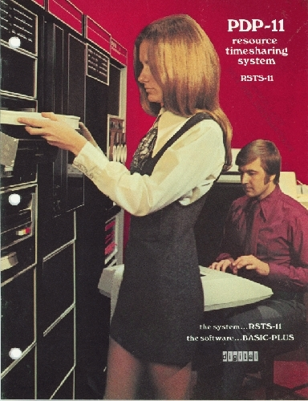
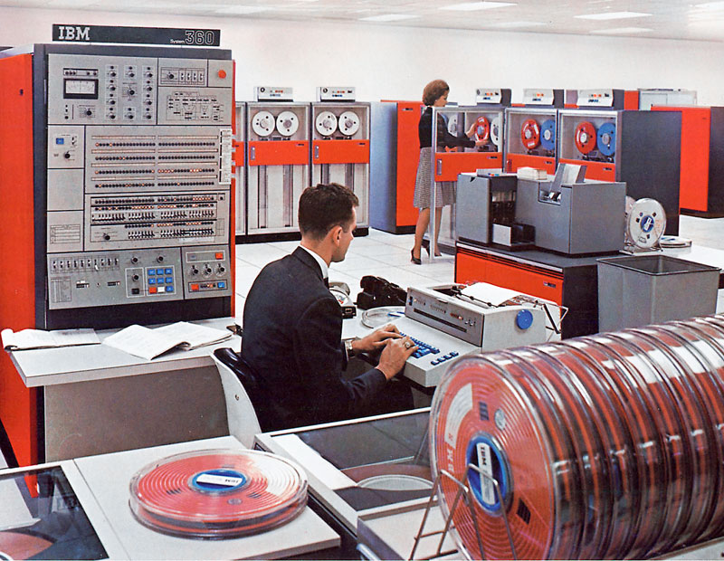
Soorten computers
Na een tijd werd er een onderscheid gemaakt tussen soorten computers:
Minicomputers (jaren 60)
Mainframe als naam voor grote computers

Slide 30
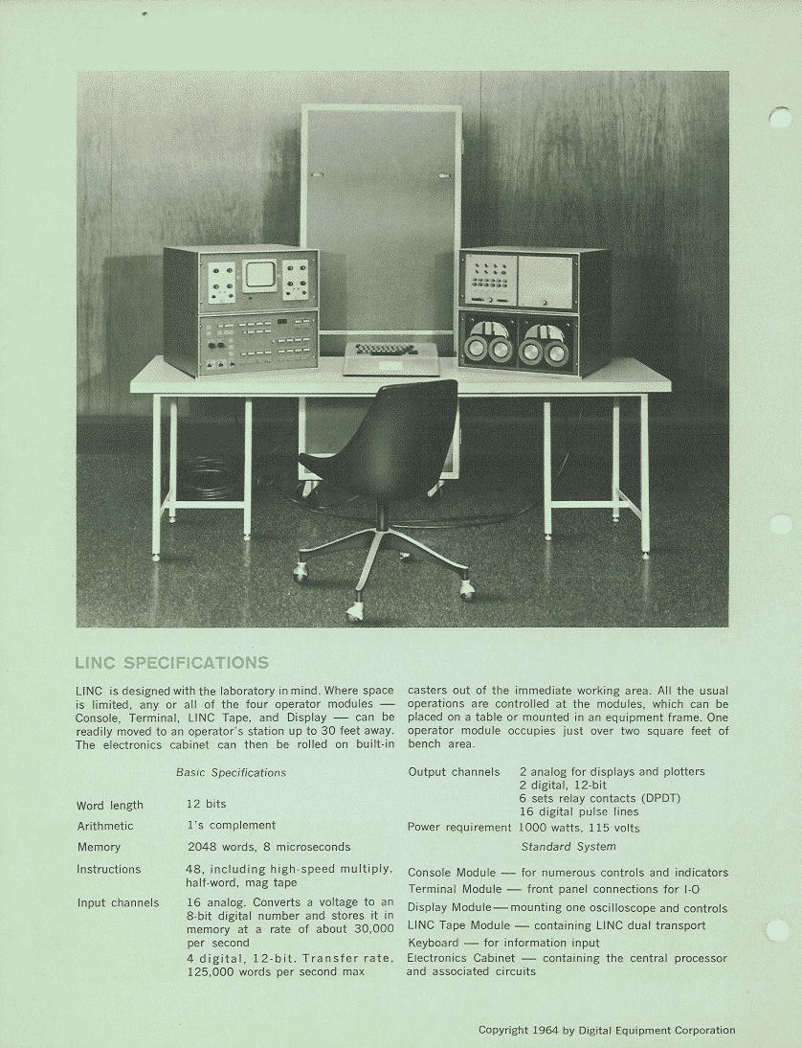
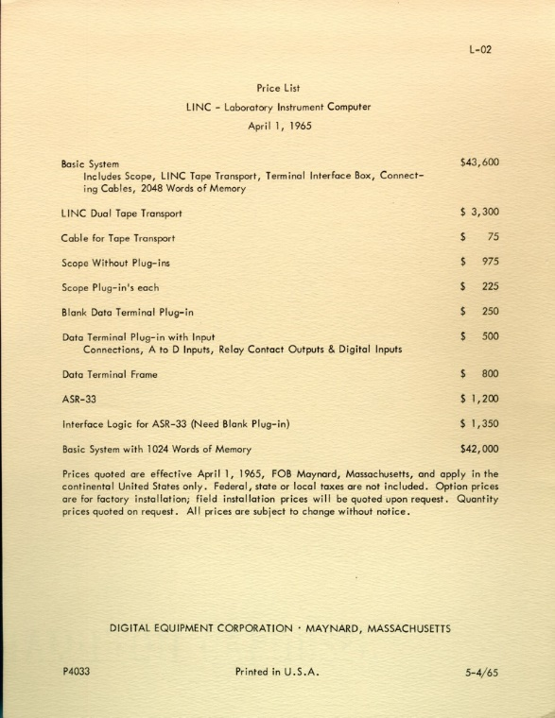
Opkomst van minicomputers doet markt groeien
Meer aandacht voor gebruiksvriendelijkheid en interactiviteit
Vb. de LINC van DEC
Notes:
gecorrigeerd voor inflatie is $43,600 in 1965 → $351,108.85 in 2018
3 kilobit

Slide 31
Besturingssystemen
Elk nieuw model had een nieuw besturingssysteem
Zware inspanning voor fabrikant en gebruiker
Bij upgrade naar nieuw systeem moeten alle programma’s herschreven worden
IBM lanceert familie van computersystemen (System/360)
Zelfde besturingssysteem voor elk nieuw model
OS/360

Slide 32

Notes:
Ken Thompson en Dennis Ritchie
Unix -> Pun op Multics, ouder Time-sharing OS waar Ritchie en Thompson werkten

Slide 33
UNIX
UNIX in de wetenschappelijke wereld
Niet ontwikkeld door computerfabrikant
Klein besturingssysteem
Multiprogrammatie
Meerdere gebruikers
Op elke hardware bruikbaar (mits kleine aanpassingen)
Niet geschreven in assembleertaal, maar in C (dat daarvoor werd ontwikkeld)
Notes:
Unix -> Pun op Multics, ouder Time-sharing OS waar Ritchie en Thompson werkten

Slide 34

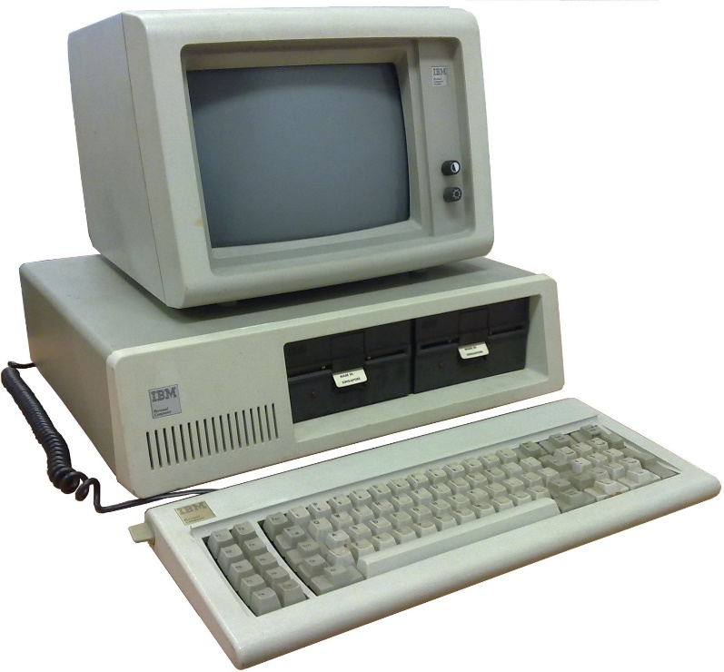
Personal Computer
Eind jaren 70 bracht IBM de microcomputer uit (= PC)
Nieuw besturingssysteem: MS-DOS
Groot succes!
Andere constructeurs nemen dit over
Enorme markt met uniforme computers
Toepassingssoftware voor MS-DOS werkt op 90% van alle microcomputers

Slide 35
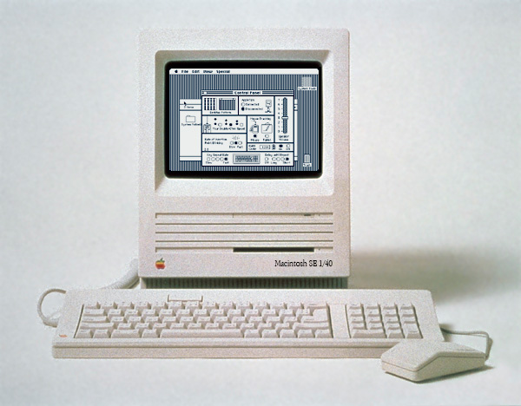
GUI
Grote verspreiding
Interface moet dringend eenvoudiger worden
1984: Apple Macintosh SE
Computer met een GUI
$2495, 8MHz CPU, 4MB werkgeheugen
1985: Eerste versie van Windows
Grafische laag bovenop MS-DOS
Ontstaan van multitasking
Notes:
6086,70 na inflatie

Slide 36
Onderlinge communicatie
Computernetwerken worden geïntroduceerd
LAN
WAN
Internet

Slide 37
H1: Inleiding
Situering
Evolutie
Functies van een besturingssysteem
Taken van een besturingssysteem

Slide 38
Voornaamste functies
Gebruiksgemak
Toegang tot apparaten eenvoudiger maken
Informatie bewaren en overzichtelijk weergeven
Operaties en gegevens beveiligen
Efficiënt gebruik van hardware
Onderlinge communicatie tussen onderdelen organiseren
Goede werking van de onderdelen bewaken
Hulpmiddelen rechtvaardig verdelen

Slide 39
Voornaamste functies
Uitvoeren van besturingssysteem zelf = verloren tijd
Performantie is belangrijk
Hardware-onafhankelijkheid
Device drivers
Uniforme interface aanbieden aan toepassingssoftware en gebruiker

Slide 40
H1: Inleiding
Situering
Evolutie
Functies van een besturingssysteem
Taken van een besturingssysteem

Slide 41
Taken
Bestandsbeheer
Harde schijf bevat gewoon enen en nullen
Concept “bestand” komt van het besturingssysteem
Betekenis geven aan enen en nullen
Groeperen van informatie
Schijfruimte optimaal gebruiken

Slide 42
Taken
Toegang tot randapparaten regelen
Conflicten vermijden
Welk programma maakt wanneer gebruik van de printer
Beheer van het werkgeheuen
Programma’s krijgen geen toegang tot elkaars geheugensegmenten
Efficiënt gebruik

Slide 43
Taken
Procesbeheer
Verdelen van processortijd
Multiprogrammatie
Multitasking
Communicatie
Tussen processen
Tussen computers via netwerken

Slide 44
Taken
Gebruikersinterface
Gebruiksvriendelijkheid
Commandline
Tekstgebaseerd
Grafisch
Veiligheid
Onderdelen beschermen tegen onrechtmatig gebruik
Toegangscontrole

